Slide 1
Case Nhiễm trùng tiểu Đối tượng: Y6

Slide 2
Tình huống
Cô T., 45 tuổi, nội trợ
Nhập khoa cấp cứu vì đau hông lưng
Bệnh 2 ngày
Ngày 1: BN mới đi tập thể dục về, đang ngồi nghỉ, đột ngột đau hông lưng phải, 3 tiếng sau BN sốt 38,5 độ C, ớn lạnh. BN tự mua thuốc giảm sốt, giảm đau nhưng các triệu chứng không hết hẳn
Ngày 2: BN Đau liên tục hông phải, cơn đau chuyển thành liên tục kèm sốt lạnh run 39,5 do C, BN uống thuốc không giảm. BN chóng mặt, vã mồ hôi -> nhập viện

Slide 3
Đặc tính cơn đau của BN?
Cần khai thác thêm tính chất cơn đau?

Slide 4
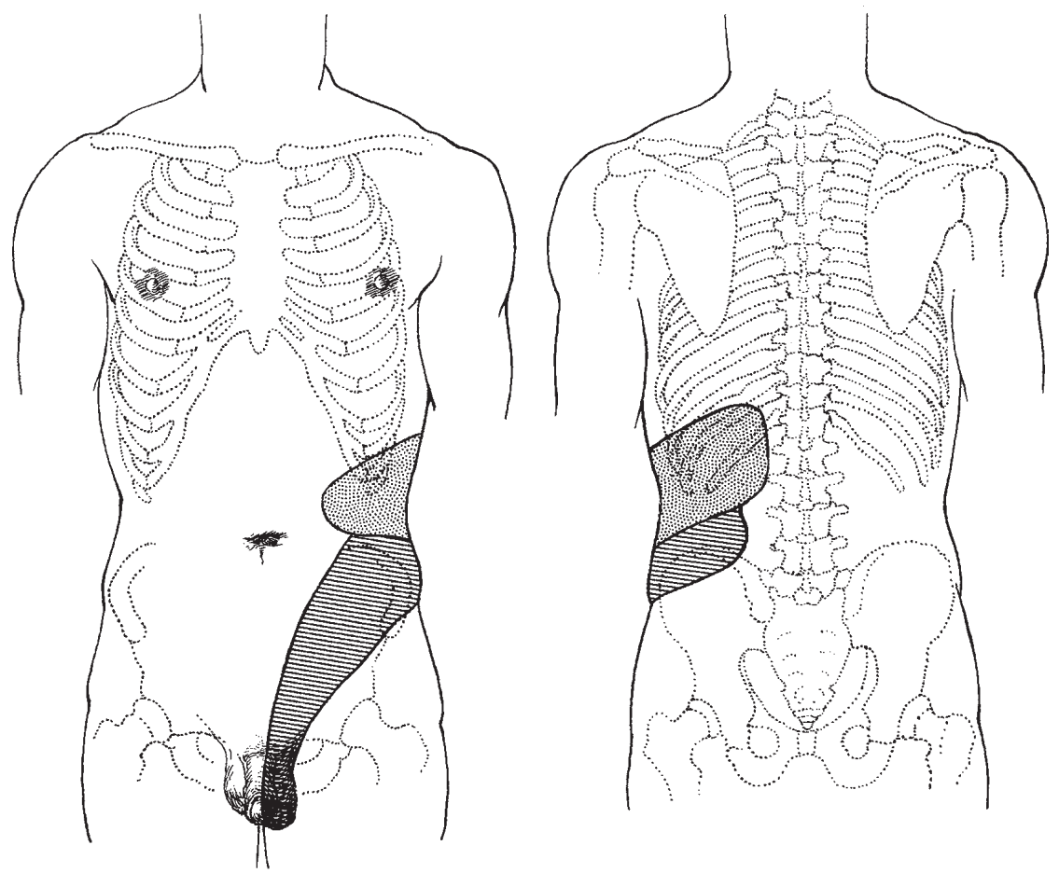
Tắc nghẽn cấp tình và cơn đau quặn thận

Slide 5
Cơn đau quặn thận
Phân loại cơn đau
Đau thận:
Liên tục, không đổi, ở góc sườn sống ngay bên cạnh cơ dựng sống và ngay dưới xương sườn 12; đau thường lan theo vùng dưới sườn cho đến gần rốn và lan về phía ¼ bụng dưới. Đau gây ra do các bệnh làm căng đột ngột bao thận (viêm thận bể thận cấp, tắc nghẽn niệu quản cấp), hoặc thiếu máu thận cục bộ.
BN cũng có thể đau âm ỉ kéo dài. Nhiều bệnh lý thận không đau do tiến triển từ từ không gây căng đột ngột bao thận: unh thư, viêm thận bể thận mạn, sỏi staghorn, lao, thận đa nang, thận ứ nước do tắc nghẽn niệu quản mạn tính
Đau niệu quản:
Điển hình do tắc (sỏi, máu cục, mảnh nhú thận hoại tử) niệu quản.
Đau sẽ bao gồm đau thận và đau quặn do co thắt cơ niệu quản và bể thận.
Đau sẽ lan từ góc sườn sống, hố thắt lưng lan dọc xuống về phía ¼ bụng dưới dọc theo đường đi niệu quản; ở nam có thể lan tới hạ vị (bàng quang) và bìu, tinh hoàn, ở nữ có thể ở môi lớn, mặt trong đùi

Slide 6
Cơn đau quặn thận
Tính chất cơn đau
Đau vùng hông lưng
Xuất hiện đột ngột: thường sau tập thể thao, chạy bộ, đạp xe
Đau cường độ thường dữ dội: mô tả như tiếng sét giữa trời quang
Cảm giác đau quặn từng cơn, phụ nữ có thể mô tả như đau đẻ
Không có tư thế giảm đau
Đau lan tùy theo đau của thận hay của niệu quản
Triệu chứng đi kèm: thường gặp: nôn ói, buồn nôn, chướng bụng do liệt ruột;
Có thể sốt, lạnh run trong TH có nhiễm trùng đi kèm; nước tiểu đỏ hay nâu, có mảnh mô thận (gợi ý tắc nghẽn do hoại tử gai thận), hay có máu cục

Slide 7
Khai thác tiền căn và Khám?
Ngày 1: BN mới đi tập thể dục buổi tối về, đang ngồi nghỉ, đột ngột đau hông lưng Phải, đau quặn từng cơn trên nền đau âm ỉ, đau liên tục, cơn đau dữ dội, lan từ hông lưng ra trước, xuống hố chậu phải, cơn đau quặn kéo dài khoảng 1 phút, cường độ đau ngày càng tăng. 3 tiếng sau BN sốt 38,5 độ C, ớn lạnh. BN tự mua thuốc giảm sốt, giảm đau nhưng các triệu chứng không hết hẳn. BN tiểu không gắt buốt, không tiểu lắt nhắt, ngày đầu BN đi tiểu bình thường, không đong
Ngày 2: BN Đau liên tục hông phải, cơn đau chuyển thành liên tục kèm sốt lạnh run 39,5 do C, BN uống thuốc không giảm. BN chóng mặt, vã mồ hôi -> nhập viện. Từ sáng đến lúc nhập viện BN không đi tiểu. BN không nôn ói, không tiêu chảy, không buồn nôn, không nôn

Slide 8
Tiền căn
Tăng huyết áp (HA thường 130/80mmHg), dùng Amlordipine 5mg/ngày. Ngày bệnh BN ngưng thuốc do thấy huyết áp thấp (100/60mmHg)
Sỏi thận 2 bên cách 1 năm, không điều trị gì
Cách 1 tháng có bị đau tương tự 1 lần, không sốt, khám và điều trị tại địa phương:
Xét nghiệm nghi nhận: BC máu 10k/mcL, Neu 80%, TPTNT: Leu (++), Nit (-), Blood (+), Pro (-), Glu (-).
Chẩn đoán Nhiễm trùng tiểu, sỏi thận.
Toa ngoại trú (7 ngày)
Nospa 80mg 1 viên x 2 lần/ngày
Ciprofloxacin 0.5g 1 viên x 2 lần/ngày
Sau dùng toa này, BN hết đau, không đi tái khám.

Slide 9
Khám
Bệnh tỉnh, tiếp xúc tốt, niêm hồng.
Vẻ đừ, môi lưỡi dơ.
Không phù, TMC không nổi/45 độ
Cân nặng: 54kg. Nước tiểu 12h # 300mL
Sinh hiệu
M: 118 lần/phút, HA nằm: 100/60mmHg
Tº: 38ºC, NT: 21 lần/phút
Tim đều, phổi trong không rales
Bụng ấn đau hông P, không đề kháng
Chạm thận P (+), Rung thận P (+)
Cầu bàng quang (-)
Cơ quan khác không ghi nhận bất thường.

Slide 10
Đặt vấn đề?
Notes:
Các nhóm vấn đề
1, nhóm: đe dọa tính mạng
2, Cheap complain
3, Signs
4, History liên quan tới bệnh

Slide 11
Đặt vấn đề?
Hội chứng nhiễm trùng
Đau hông lưng Phải
TC THA, sỏi thận
Chẩn đoán sơ bộ?

Slide 12
Tiêu chuẩn CĐ - NTT trên
2/3 tiêu chuẩn
Lâm sàng
HC niệu đạo cấp (3 triệu chứng)
Tiểu gắt
Tiểu lắt nhắt
Tiểu gấp
Sốt, đau hông lưng, rung thận (+)
Bạch cầu
Que nhúng dipstick: Leucocyte esterase (+)
Soi nước tiểu >5BC/QT 40
Vi trùng
Nitrite (+)
Cấy nước tiểu (+)
Soi, nhuộm gram NT (+)

Slide 13
Chẩn đoán sơ bộ - chẩn đoán phân biệt
NTT ?
NTT trên/ dưới?
Thể LS? Nếu NTT trên -> Bên Trái/Phải/2 bên
Cấp/mạn
Tác nhân, đường vào?
Lần đầu/tái phát/tái nhiễm?
Biến chứng?
Yếu tố phức tạp?
Bệnh lý đi kèm?

Slide 14

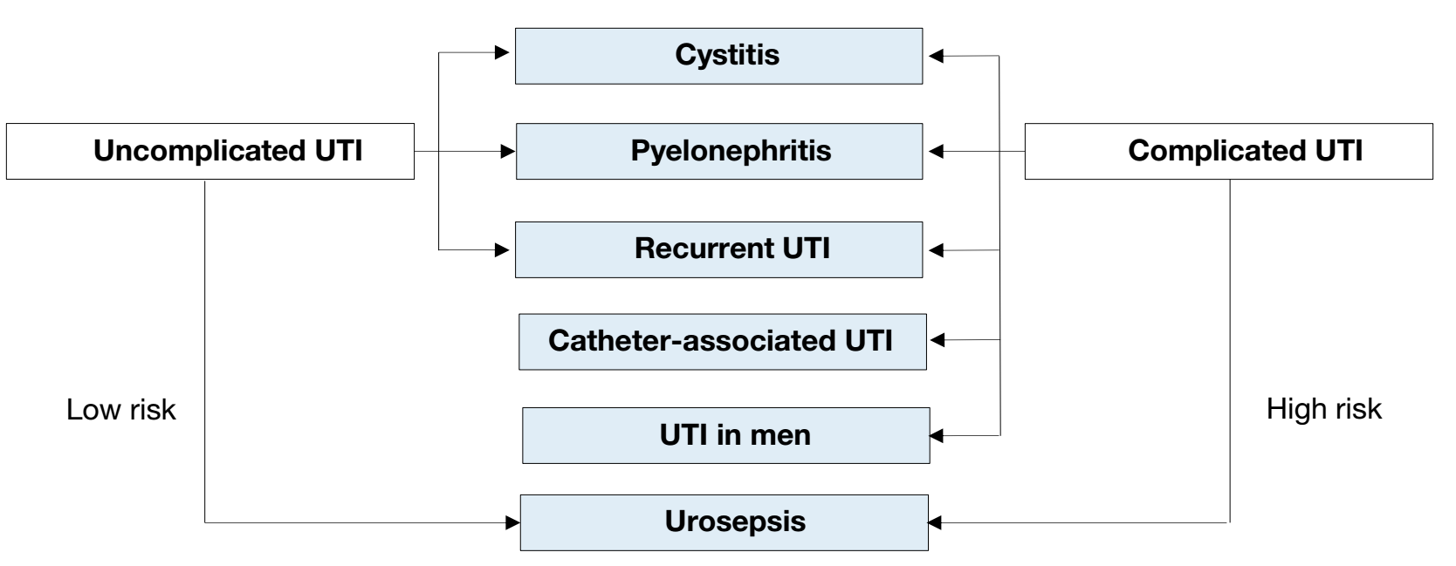
https://uroweb.org/wp-content/uploads/EAU-Guidelines-on-Urological-infections-2019.pdf

Slide 15
NTT phức tạp
Sonde tiểu
Dị vật đường tiểu, sỏi
Bất thường giải phẫu (thận đa nang, bất thường niệu đạo, niệu quản, BQ…)
Tắc nghẽn đường tiểu
Lớn tuổi
Bệnh lý nội khoa phối hợp
Rối loạn chức năng bang quang
Thủ thuật, phẫu thuật
Đái tháo đường
Suy giảm miễn dịch
Có thai
Suy thận
Nam

Slide 16
Chẩn đoán sơ bộ
Viêm thận bể thận cấp, bên phải, tái phát, phức tạp/ Sỏi tắc nghẽn niệu quản, biến chứng Nhiễm trùng huyết/ tăng huyết áp + sỏi thận 2 bên
=> BN này sẽ điều trị ngoại trú hay nhập viện?

Slide 17
Chỉ định nhập viện
Cá thể hóa
Với mọi BN có kèm bệnh lý nội khoa khác, nhiễm trùng huyết
Sốt > 38,4
Đau hông lưng nhiều
Giảm hoặc không thể dùng đường uống (nước, thuốc)
Phần lớn BN NTT phức tạp
BN có thể điều trị ngoại trú:
BN viêm bàng quang cấp
BN NTT trên không kèm bệnh lý khác, nhẹ tới trung bình, có thể uống thuốc và nước được, cần theo dõi sát.

Slide 18
Đề nghị Cận lâm sàng?
BN này cần đánh giá CLS gì?
BN này có chỉ định cấy nước tiểu không?
BN này có chỉ định khảo sát hình ảnh học không?

Slide 19
Cấy nước tiểu
Chỉ định
Có TCCN và TCTT của NTT
Theo dõi kết quả điều trị NTT
Khi rút thông tiểu lưu
Tầm soát NTT không triệu chứng ở PN có thai
Trước khi tiến hành thủ thuật trên BN có bệnh thận tắc nghẽn
Mẫu Cấy nước tiểu và cấy máu
cần được lấy trước khi dùng kháng sinh
Notes:
Quyết định chẩn đoán và giúp chọn lựa kháng sinh thích hợp

Slide 20
Chỉ định Hình ảnh học
Hầu hết BN không cần
Chỉ định
Tình trạng bệnh nặng
Mọi BN NT huyết, sốc Ntrung (cần làm khẩn để xử trí)
Không cải thiện triệu chứng sau 48-72h
Gợi ý tắc nghẽn
NTT tái diễn
Mục tiêu hình ảnh học
Tìm nguyên nhân chậm đáp ứng
Tìm nguyên nhân cần can thiệp
Tìm biến chứng
HA học có thể bình thường trong TH nhiễm trùng nhẹ

Slide 21
Chọn lựa hình ảnh học?
Siêu âm
CT bụng (có/không cản quang)
MRI hệ niệu
Notes:
CT without contrast has become the standard radiographic study for demonstrating calculi, gas-forming infections, hemorrhage, obstruction, and abscesses [21]. Contrast is needed to demonstrate alterations in renal perfusion. CT findings of pyelonephritis include localized hypodense lesions due to ischemia induced by marked neutrophilic infiltration and edema

Slide 22
Cận lâm sàng
Chẩn đoán nhiễm trùng:
Trực tiếp
TPTNT
Cấy NT
Gián tiếp:
Cấy máu
Công thức máu
CPR
PCT, lactat máu
Tăng huyết áp
- Đánh giá biến chứng cơ quan đích
Biến chứng nhiễm trùng
Tại chỗ
Hình ảnh học
Toàn thân
DIC?
HUS?
Ntr huyết
Choáng NTr - MOSF?
AKI?
ARDS?
Notes:
* với viêm thận bể thận cấp nhẹ hay trung bình có đáp ứng với kháng sinh ban đầu, không có chỉ định thường quy làm chẩn đoán hình ảnh học
*BN nữ có biểu hiện LS nặng, thất bại điều trị, hoặc tái phát sớm cần làm hình ảnh học để loại trừ tắc nghẽn, abces, để xác định có cần can thiệp hay không.

Slide 23
JAMA. 2016;315(8):801-810

Slide 25
Kết quả cận lâm sàng

Slide 26
Tiêu chuẩn vi sinh, với BN NTT chưa dùng kháng sinh
Mẫu NT bất kỳ | Giá trị tối thiểu
Nữ: NTT cấp đơn giản
Viêm bàng quang cấp | 10³ khúm/mL
Viêm thận bể thận cấp | 10⁴ khúm/mL
Không triệu chứng | 10 ⁵ khúm/mL (cần đủ 2 mẫu )
Nam: | 10³ khúm/mL
External condom collection | 10⁵ khúm/mL
Catheter
Cather đặt rồi rút | 10² khúm/mL
Catheter lưu (được thay và mẫu NT lấy cấy qua catheter mới đặt)
Không triệu chứng | 10⁵ khúm/mL
Có triệu chứng | 10² khúm/mL
Chọc dò trên xương mu: | Bất kỳ khúm VK nào

Slide 27
Cấy nước tiểu: Klebsiella pnemoniae 10^6 khúm
Kháng sinh đồ: đa kháng thuốc
Cấy máu: Klebsiella pnemoniae

Slide 28
Vi khuẩn gây bệnh theo thể lâm sàng
Vi khuẩn | Viêm bàng quang không phức tạp: nữ trẻ (%) | Viêm đài bể thận: ngoại trú, nữ (%) | NTT: nam (%) | NTT nhiễm trùng huyết | NTT bệnh viện (%)
VK Gram-âm
Escherichia coli | 79 | 86 | 41 | 54 | 29
Klebsiella pneumoniae | 3 | 4 | 3 | 9 | 8
Proteus | 2 | 3 | 6 | 8 | 4
Enterobacter | 0 | 0 | 1 | 2 | 4
Pseudomonas aeruginosa | 0 | 0 | NS | 3 | 9
VK Gram-dương
Staphylococcus saprophyticus | 11 | 3 | NS | 0 | 0
Staphylococcus aureus | 0 | 1 | 1 | 13
Staphylococcus not aureus | 0 | 0 | 5 | 1 | 5
Enterococci | 2 | 0 | 5 | 6 | 13
NT hỗn hợp | 3 | 3 | 18 | 2 | NS

Slide 29
Multidrug-resistant gram-negative urinary tract infection - a history of any of the following in the prior three months
Cấy NT được VK đa kháng lần trước
BN nằm viện hoặc cơ sở chăm sóc (BV, nhà dưỡng lão,..)
Dùng fluoroquinolone, trimethoprim-sulfamethoxazole,hoặc broad-spectrum beta-lactam (eg, Cephalosporin thế hệ 3 hoặc sau đó - ngay cả 1 liều dự phòng: VMTN, PT TLT)*
Đi dến vùng có tỉ lệ VK đa kháng cao ¶
NOTE: The predictive value of these risk factors for multidrug-resistant gram-negative urinary tract infections has not been systematically evaluated. In particular, the time interval since these exposures is not well validated. The threshold for empirically covering a multidrug-resistant infection varies with the severity of infection, with a lower threshold warranted for more severe disease. ¶:India, Israel, Spain, and Mexico: high rate

Slide 30
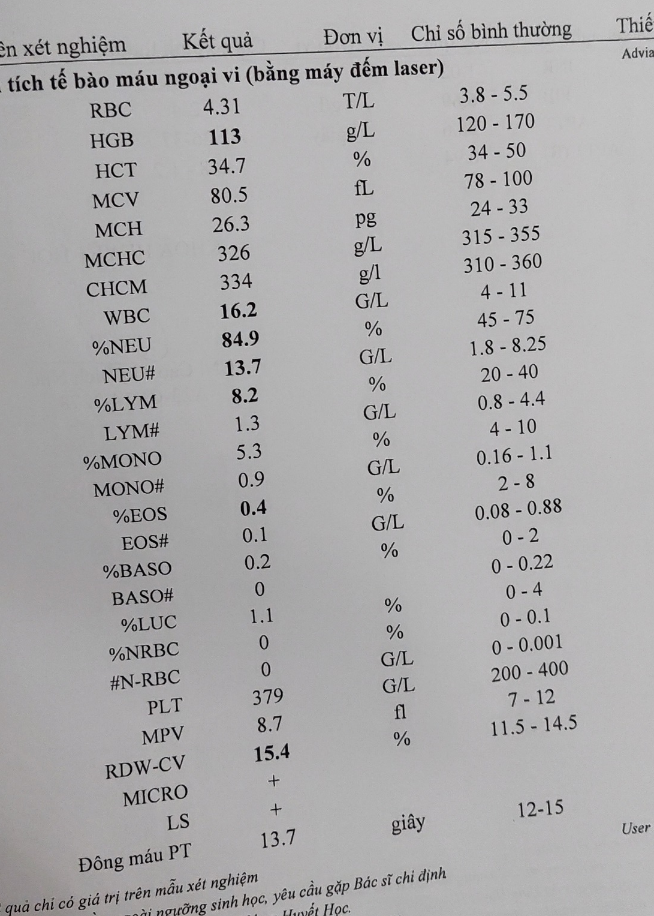
Tổng phân tích nước tiểu
SG: 1010
Urobilinogen: norm
Glucose: (-)
Ketone: (-)
Leukocytes: 75 WBC/uL
Bilirubin: (-)
Protein: (+10)
Nitrite: (-)
pH: 5.5
Blood: (+10)
 | Ngày VN | Ngày 3
CRP (mg/L) | 157 | 60

Slide 31
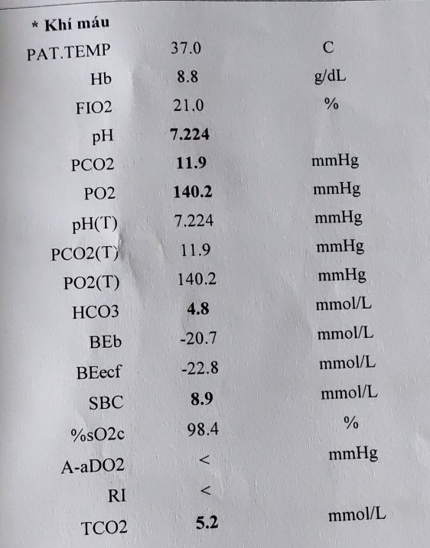
 | Ngày VN | Ngày 3
BUN (mg/dL) | 89 | 40
Creatinin (mg %) | 3,2 | 1.5
Na⁺ (mmol/L) | 137 | 134
K⁺ (mmol/L) | 2,7 | 4.4
Cl⁻ (mmol/L) | 103 | 101
Ca²⁺ (mmol/L) |  | 1.8
CRP (mg/L) | 157 | 60

Slide 32
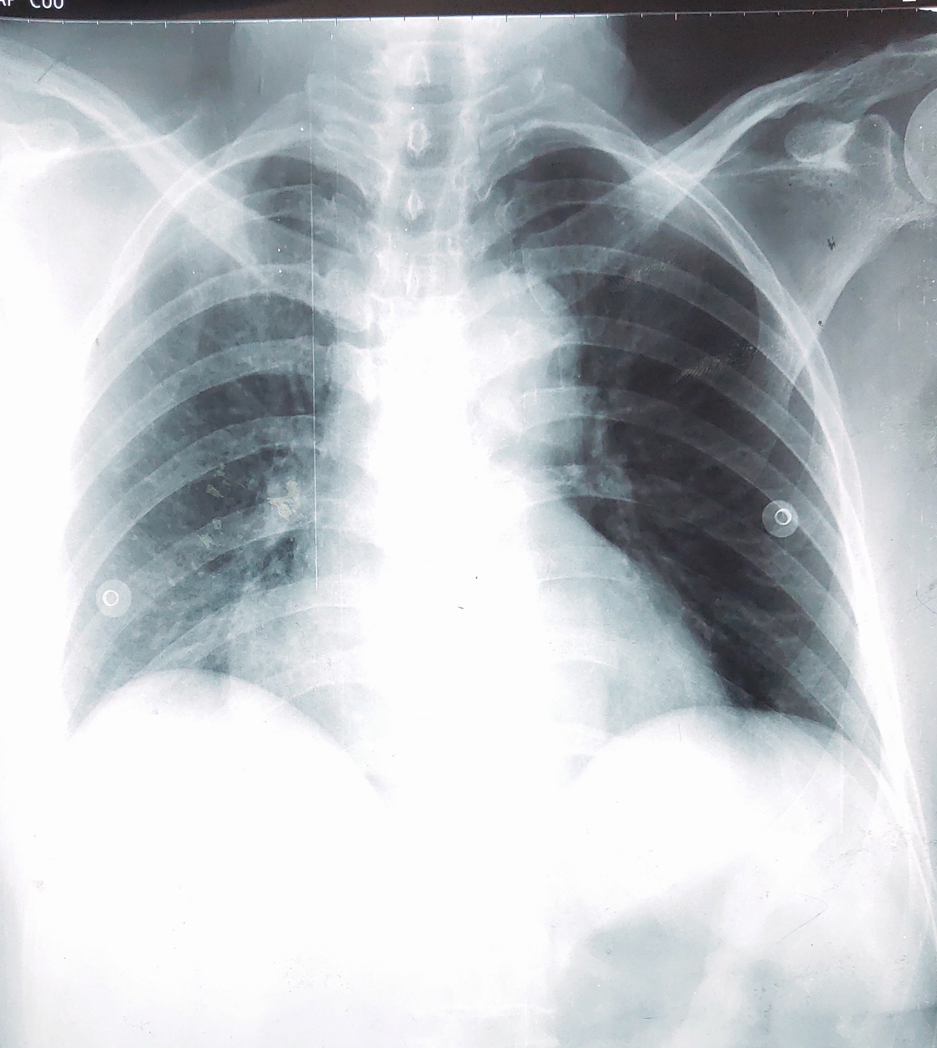

Slide 33
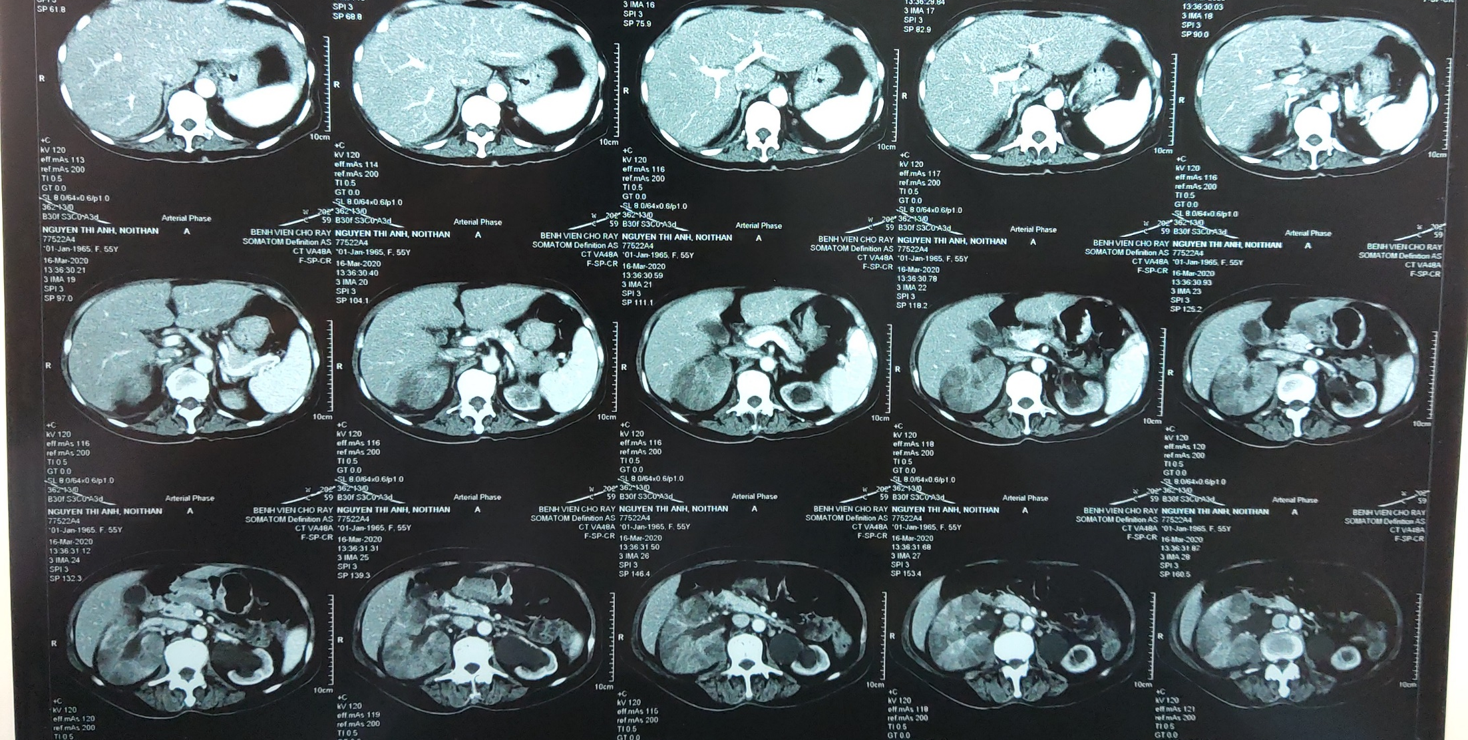
Hai thận ứ nước độ 2, 3
Thận phải to, nhu mô bắt thuốc kém, không đồng nhất, thâm nhiễm mỡ quanh thận, ít dịch quanh thận

Slide 34
Biện luận CLS?

Slide 35
Tổn thương thận cấp/nhiễm trùng
Bất thường huyết động
Bất thường huyết động bên trong thận (microcirculatory dysfunction)
Bệnh vi mạch huyết khối (DIC, TMA)
Tổn thương tế bào biểu mô, nội mô,
Hoại tử ống thận cấp
Do điều trị
Curr Opin Crit Care. 2014 December ; 20(6): 588–595

Slide 36
Chẩn đoán xác định?
Viêm thận bể thận cấp, bên trái, tái phát do Klebsiella pneumonia đa kháng, yếu tố phức tạp: sỏi thận 2 bên, tắc nghẽn niệu quản do sỏi, biến chứng Abces thận trái, nhiễm trùng huyết, tổn thương thận cấp trước thận giai đoạn 3/THA

Slide 37
Điều trị
Đảm bảo an toàn tính mạng
Kháng sinh liệu pháp
Loại trừ ổ nhiễm
Phòng ngừa tái phát

Slide 38
Chọn lựa điều trị? Tại thời điểm chưa có kết quả cấy
Nhiễm trùng tiểu phức tạp, biến chứng abces thận
Nhập viện
Kháng sinh tĩnh mạch
Kháng sinh phổ rộng
Phối hợp Kháng sinh (+ Vancomycin)
khởi đầu KS trong vòng 1 giờ sau khi nghi ngờ chẩn đoán nhiễm trùng huyết
Điều chỉnh liều thuốc KS mỗi ngày theo CN thận
Notes:
Nên điều trị bằng kháng sinh phổ rộng theo kinh nghiệm, bao phủ Staphylococcus aureus và các tác nhân khác gây NTT phức tạp và điều chỉnh khi có kết quả cấy nước tiểu.

Slide 39
Chọn lựa Kháng sinh
Thuốc | Liều (mg) | Khoảng cách
Ceftriaxone | 1000 – 2000 | Mỗi 24h
Cefepime | 1000 – 2000 | Mỗi 12h
Fluoroquinolone† Ciprofloxacin Levofloxacin | 200 – 400 250 – 750 | Mỗi 12h Mỗi 24h
Gentamicin (± ampicillin) | 3 – 5 mg/kg 1 mg/kg | Mỗi 24h Mỗi 8h
Ampicillin (+ gentamicin) | 1000 | Mỗi 6h
Trimethoprim-sulfamethoxazole† | 160/800 | Mỗi 12h
Aztreonam | 1000 | Mỗi 8 – 12h
Ampicillin-sulbactam | 1500 | Mỗi 6h
Ticarcillin-clavulanate | 3200 | Mỗi 8h
Piperacillin-tazobactam | 3375 | Mỗi 6 – 8h
Imipenem-cilastatin** | 250 – 500 | Mỗi 6 – 8h
Meropenem** | 500 | Mỗi 8h
Ertapenem** | 1000 | Mỗi 24h
Ceftolozane/tazobactam | 1500 | Mỗi 8h
Ceftazidime/avibactam | 2500 | Mỗi 8h
Vancomycin§ | 1000 | Mỗi 12h
Notes:
*Thời gian phụ thuộc vào bối cảnh lâm sàng. †Tránh, nếu có thể, trong thai kỳ. § Khuyến cáo nếu nghi ngờ hoặc xác định S. aureus kháng methicillin (MRSA). ** khuyến cáo nếu nhiễm Enterobacteriacea sinh ESBL. Ertapenem không dùng khi nhiễm Pseudomonas.

Slide 40


Slide 41
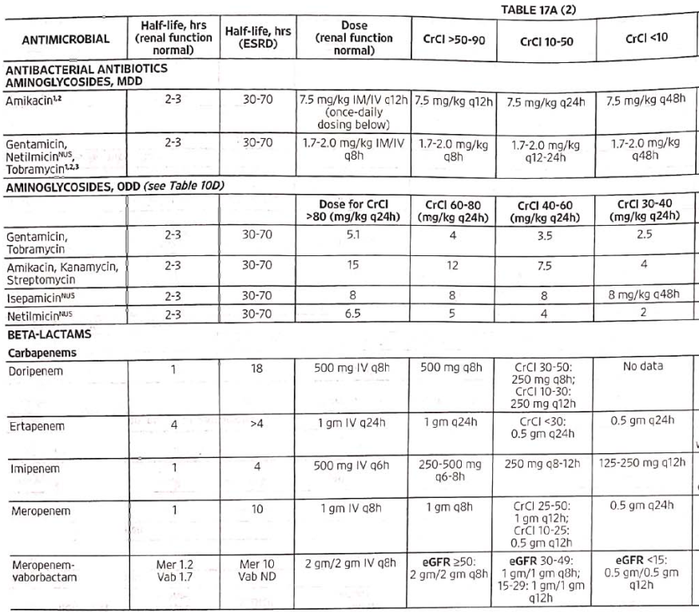

Slide 42
Thời gian sử dụng kháng sinh
Nhiễm trùng tiểu phức tạp: tối thiểu 7 - 14 ngày
Tùy thuộc vào tác nhân:
Klebsiella: thường 14-21 ngày
Tùy thuộc vào những bất thường đi kèm

Slide 43
Kiểm soát nguồn nhiễm
“Chìa khóa” của chương trình điều trị
Cần giải quyết tắc nghẽn
Giải quyết ổ áp xe thận (dẫn lưu, cắt thận)
Lấy bỏ dị vật (sỏi, ống dẫn lưu..)
Là biện pháp xử lý khẩn cấp
=> cần ý kiến của BS ngoại khoa

Slide 44
Khám chuyên khoa tiết niệu
NTT lần đầu ở nam giới
Mọi BN NTT phức tạp hoặc NTT có biến chứng nhiễm trùng huyết
Nghi ngờ có bế tắc đường tiệu
Bất thường trên hình ảnh/nội soi: sỏi niệu, u, ứ đọng bàng quang…
Tiểu máu sau NTT
Không đáp ứng với điều trị kháng sinh thích hợp
NTT tái diễn >= 3 lần/năm

Slide 45
Điều trị nâng đỡ khác
Dịch truyền
Hạ sốt
Giảm đau
Điều chỉnhToan chuyển hóa
Dinh dưỡng đường miệng
Kiểm soát đường huyết < 180mg%
Điều chỉnh liều thuốc kháng sinh theo chức năng thận
Chạy thận nhân tạo?
Cách ly vì BN nhiễm VK đa kháng

Slide 46
Theo dõi
Triệu chứng sẽ cải thiện sớm nếu KS phù hợp
Đánh giá ít nhất mỗi 48-72h
Khi BN
Có triệu chứng xấu đi khi đã dùng KS
Triệu chứng kéo dài trên 48-72h
Triệu chứng tái phát trong vòng 1 vài tuần
-> cần đánh giá thêm:
Hình ảnh học bụng/chậu (tìm biến chứng, bất thường GP, chức năng
Cấy lại NT, KSĐ
Thay đổi điều trị kịp thời (theo kinh nghiệm hoặc theo kháng sinh đồ)
Thay/rút catheter nếu đang có catheter

Slide 47
Phòng ngừa tái phát sau NTT
Kháng sinh phòng ngừa cho BN
Uống nhiều nước (không quá 4000ml/ngày)
Nước trái cây (cranberry và loại nhiều Vit C được khuyến cáo)
Tránh café, trà, coke
Không nhịn tiểu
Lau từ trước ra sau ở nữ, vệ sinh nhẹ nhàng: sau đi tiêu và tiểu
Tiểu sạch trước khi đi ngủ
Tắm vòi > tắm bồn
Tránh quần áo chật, ưu tiên cotton
Vệ sinh vùng sinh dục trước và sau QHTD -> sau đó lau từ trước ra sau
Tiểu sạch trước và sau khi QHTD
Uống 1 ly nước lớn trước QHTD

Slide 48

Xin chân thành cảm ơn

